Slide 1
Проект группы №3
Навстречу будущей профессии
Подготовили: Казекина Н.В.
Пахомова О.Н.

Slide 2
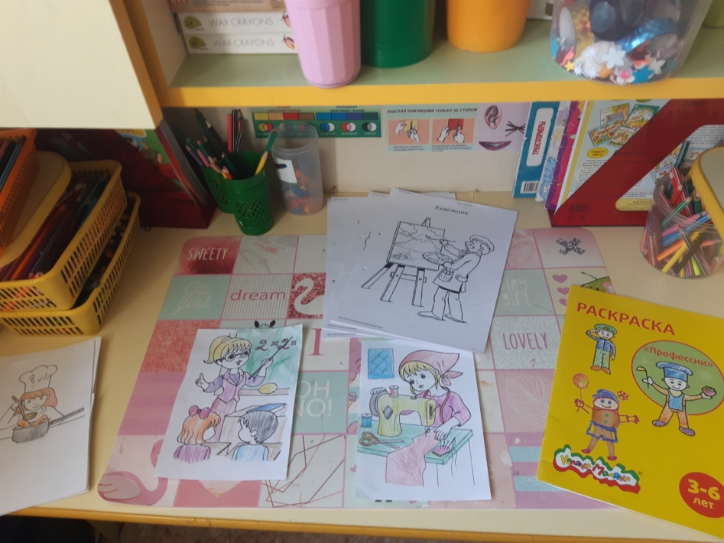
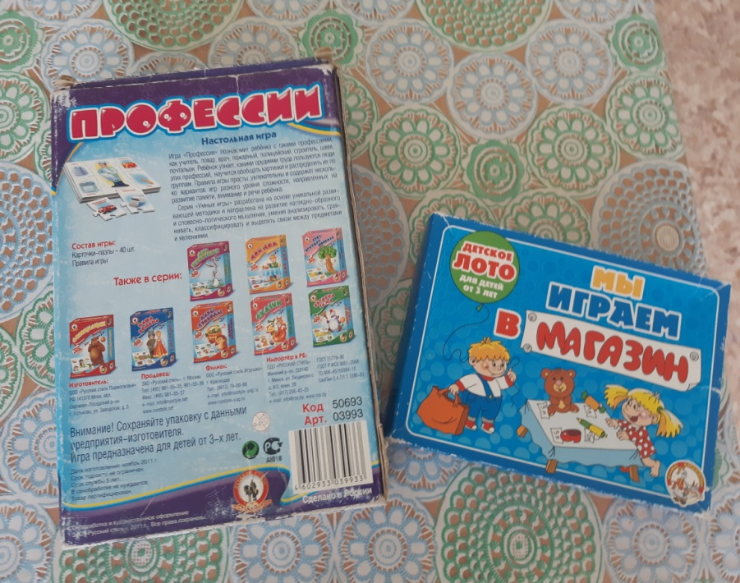

Slide 3
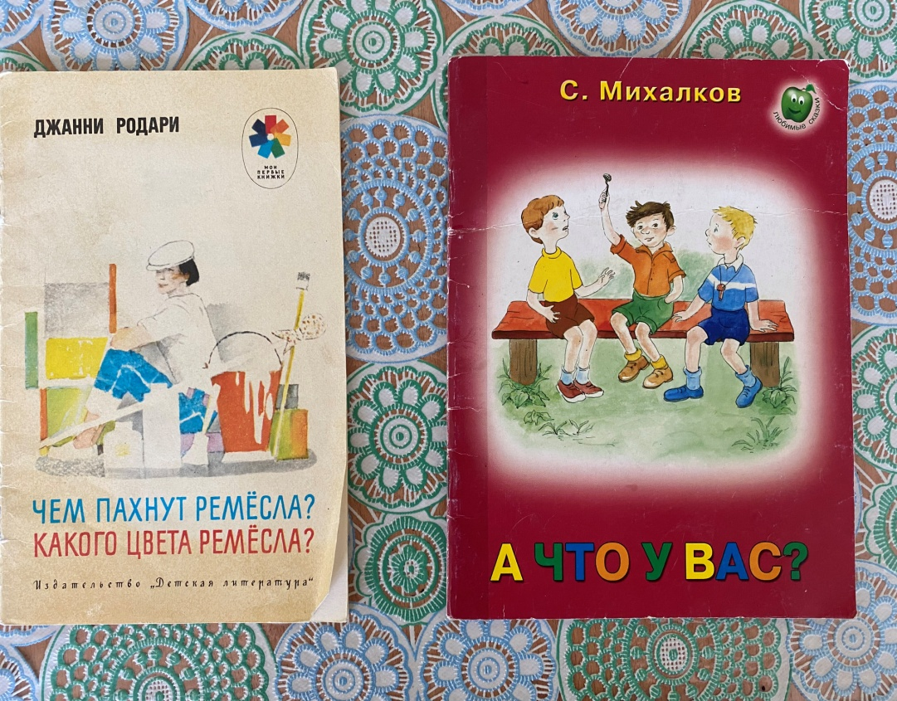

Slide 4
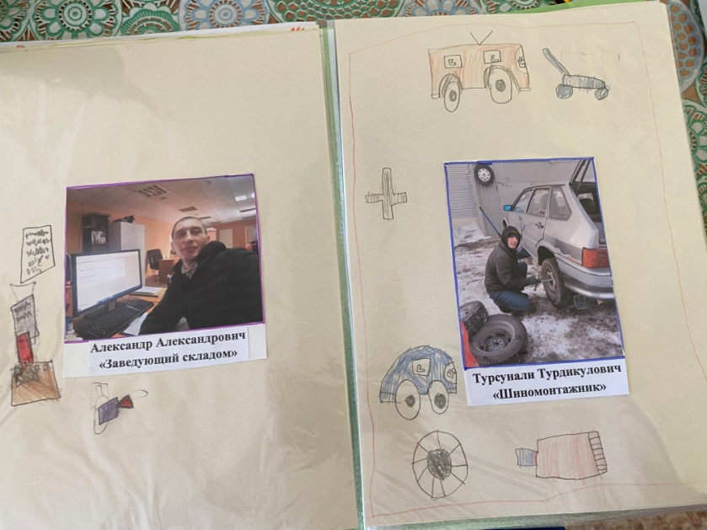
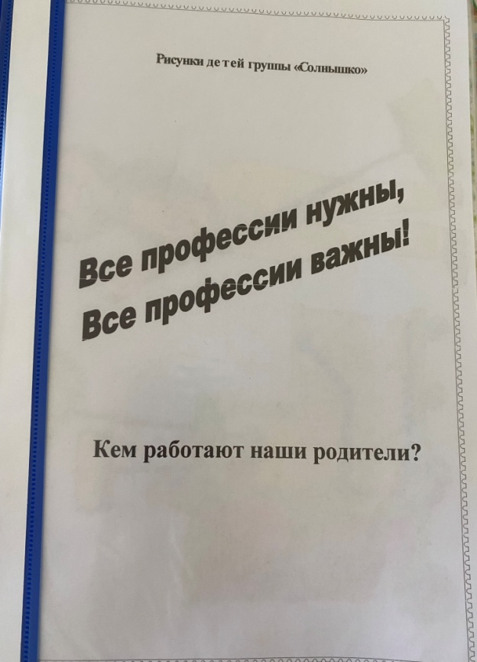
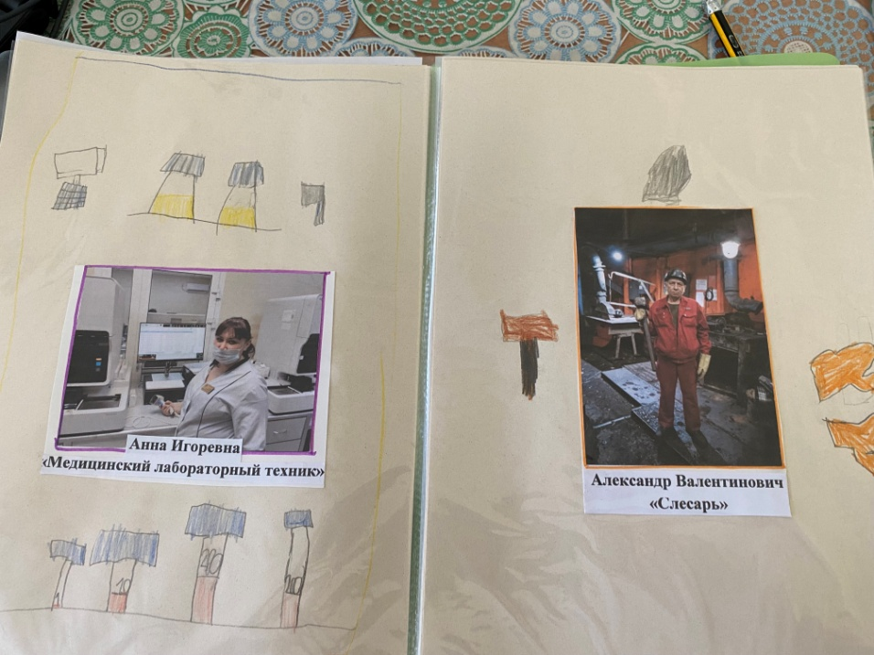
Создание альбомов

Slide 5
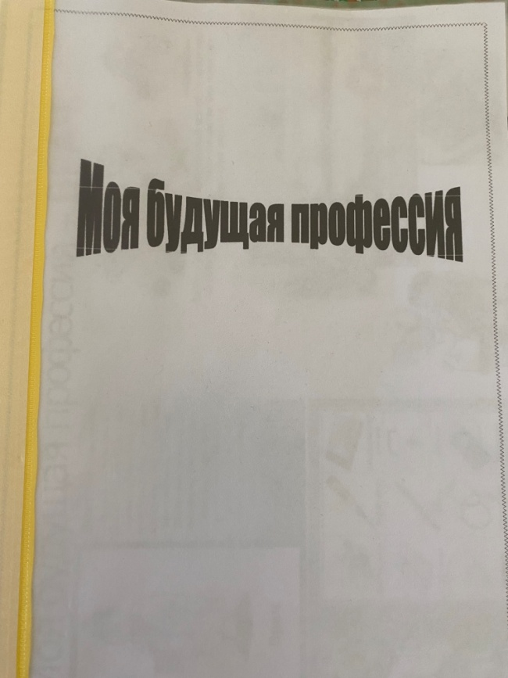
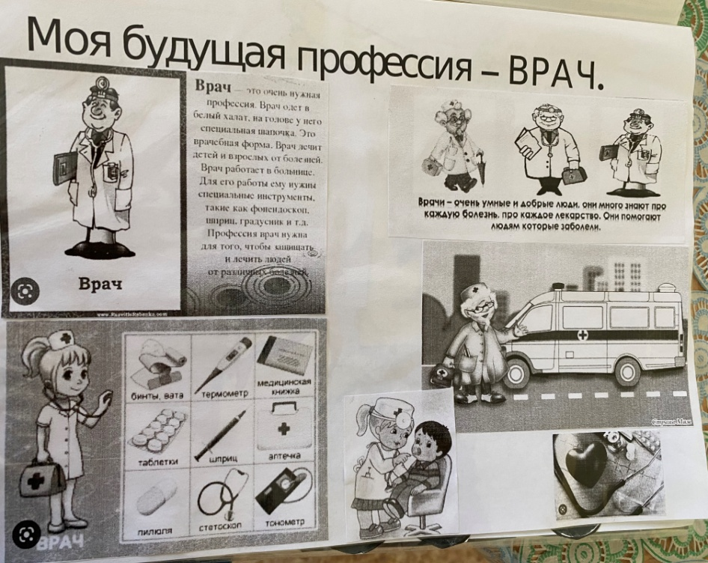

Slide 6
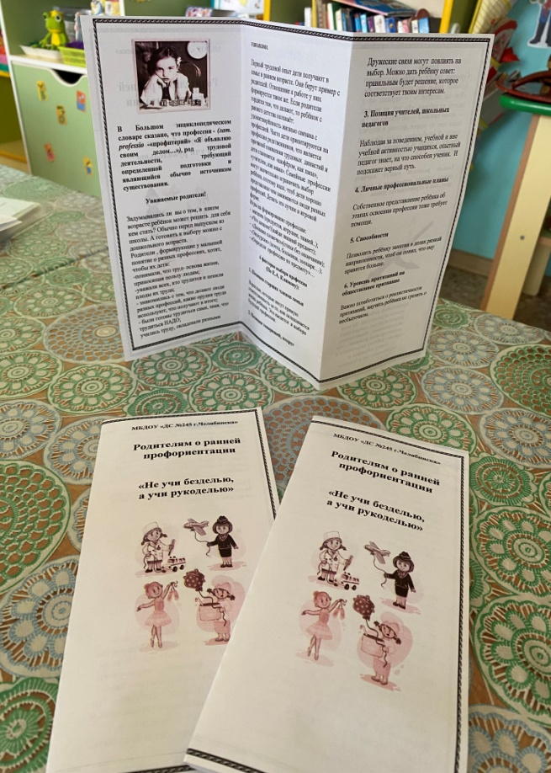
Информация для родителей

Slide 7
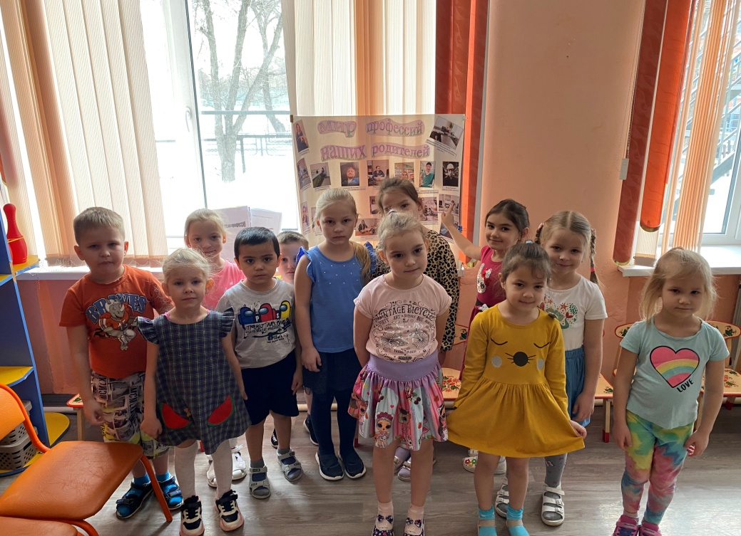
Фестиваль семей

Slide 8
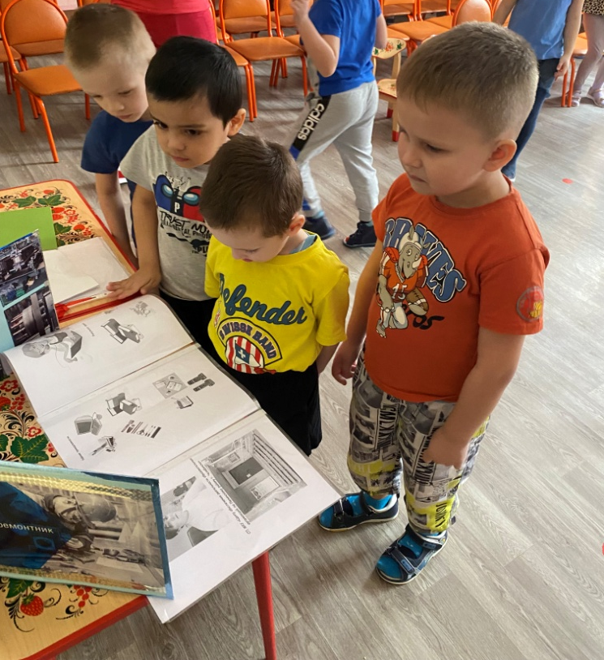
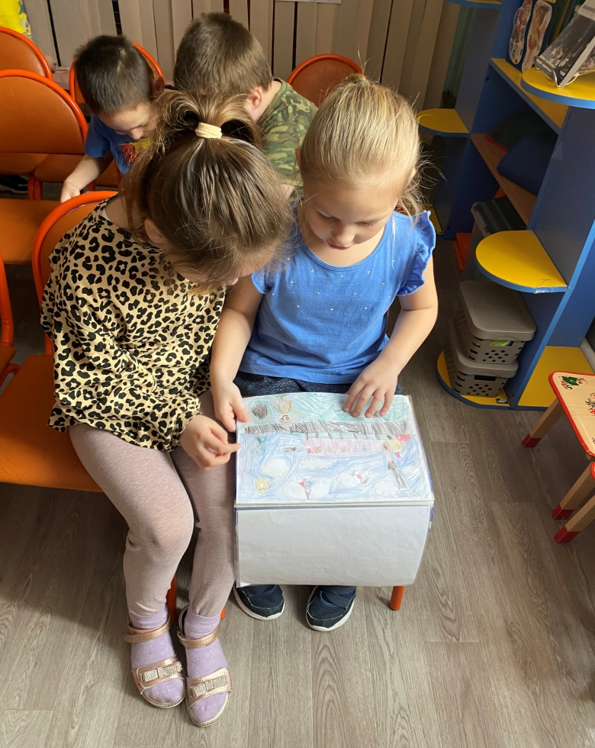

Slide 9
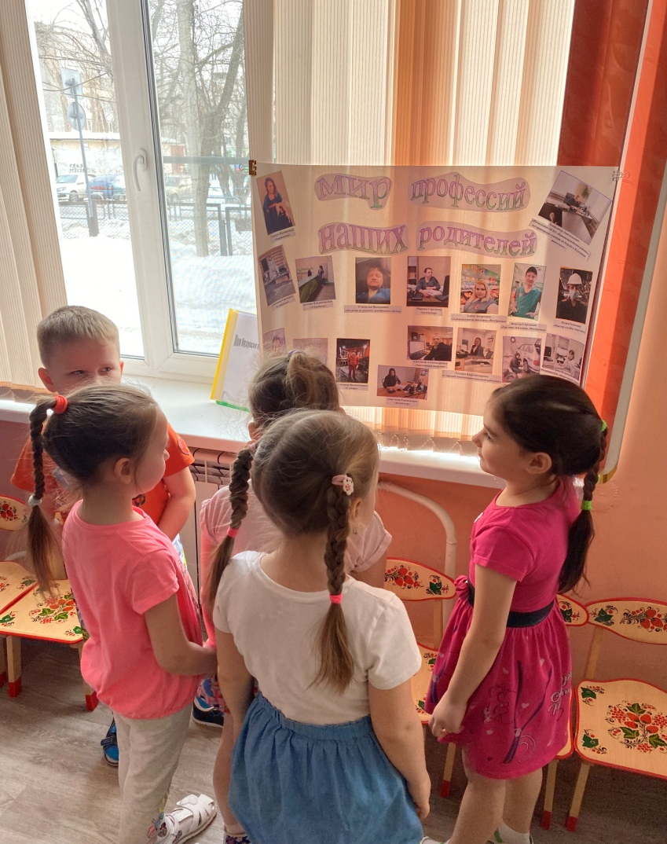

Slide 10
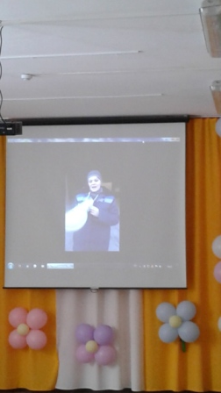
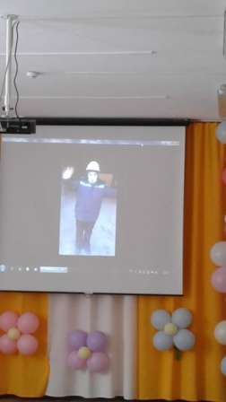

Slide 11
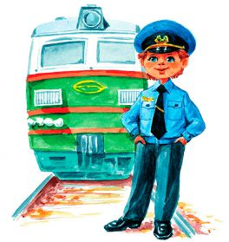
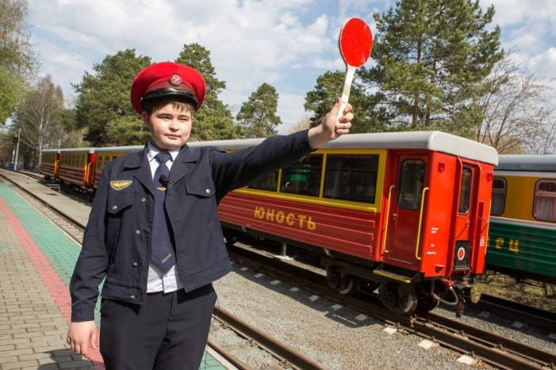
«Мы- будущие железнодорожники
Южного Урала»

Slide 12
Актуальность темы :
В рамках преемственности по профориентации, детский сад является первоначальным звеном в единой непрерывной системе образования. Дошкольное учреждение – первая ступень в формировании базовых знаний о профессиях. Именно в детском саду дети знакомятся с многообразием и
широким выбором профессий.

Slide 13
Задачи проекта:
Познакомить дошкольников с многообразием профессий на железной дороге.
Обеспечить через ознакомление дошкольников с основными профессиями железнодорожного транспорта знакомство с группой смежных профессий.
Создать условия для формирования у детей социальных навыков и норм поведения в процессе совместной деятельности
Активизировать работу по пропаганде правил безопасного и этичного поведения на железнодорожном транспорте.
Привлечь родителей к личностно-ориентированной подготовке детей для осознанного выбора будущей железнодорожной специальности.
Обобщить опыт работы дошкольной организации по теме: «Ознакомление детей с железной дорогой и трудом железнодорожников»;
Создать информационный банк ресурсного материала по вопросам ранней профориентации дошкольников на железнодорожные профессии в совместной работе с социальными партнёрами

Slide 14
Миссия педагогов в проекте
Помочь каждому ребёнку обрести целостный образ взрослых на основе интеграции их личностных и профессиональных качеств, осознания значимости трудовой деятельности железнодорожников; ненавязчиво подвести к выводу о том, что правильным жизненным выбором профессии определяется жизненный успех.

Slide 15
Работа по профориентации
реализуется через различные виды совместной организованной деятельности с детьми:
- наглядно-дидактические игры;
- ознакомление с художественной литературой, ознакомление с окружающим;
- конструирование из бумаги, природного, дополнительного, строительного материалов;
- аппликации и рисование, участие в конкурсах, презентациях детских творческих работ;
- сюжетно-ролевые игры, игры – драматизации;
- подвижные игры, экскурсии.

Slide 16
Планируемые результаты :
1. Знакомство дошкольников с железнодорожными профессиями (машинист локомотива, диспетчер, составитель, осмотрщик вагонов, проводник, контролёр) не только расширит общую осведомленность об окружающем мире и кругозор детей, но и сформирует у них определенный элементарный опыт профессиональных действий, будет способствовать ранней профессиональной ориентации.
2. Проводимая в дошкольном возрасте профориентационная работа, станет основой, на которой, возможно, и будет строиться вся последующая работа по профессиональному самоопределению далее в системе общего образования.
3. У детей сформированы устойчивые навыки безопасного поведения в любой ситуации на железной дороге.
4. Обобщение опыта работы дошкольной организации по теме: «Ознакомление детей с железной дорогой и трудом железнодорожников»

Slide 17
Этапы реализации проекта:
1. Подготовительный этап – исследование представлений у детей о труде взрослых, железнодорожном транспорте, о профессиях железнодорожников и т.д.
2. Основной этап – совместная деятельность взрослых и детей профориентационной направленности.
3. Заключительный этап – повторное исследование, презентация, продукт деятельности

Slide 18
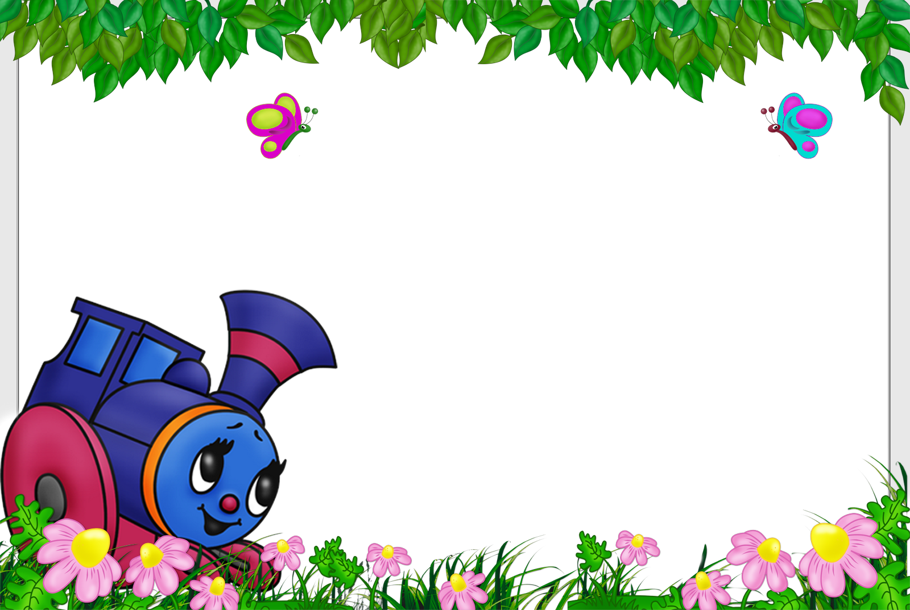
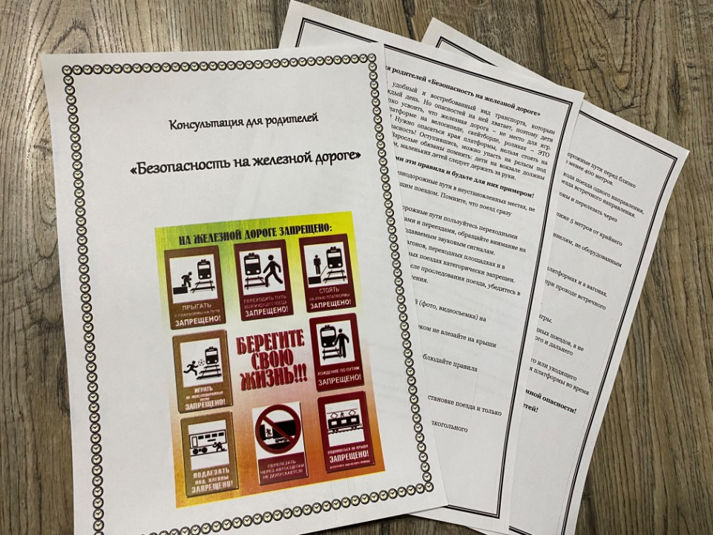
Подготовительный этап

Slide 19
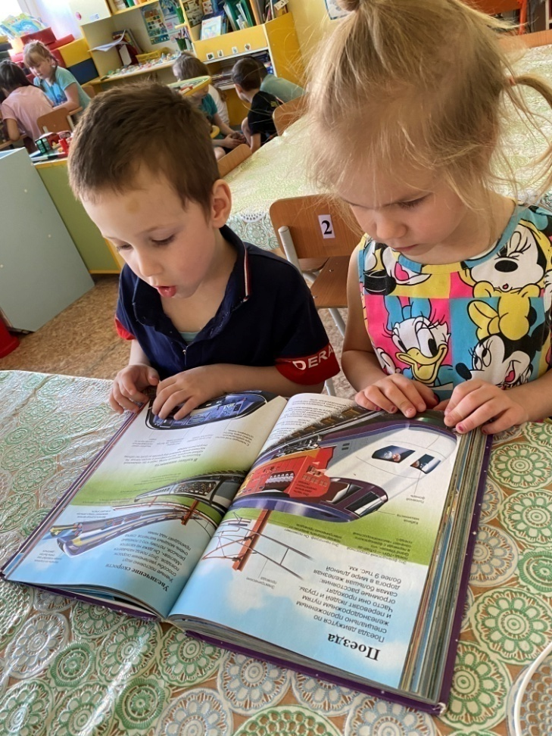
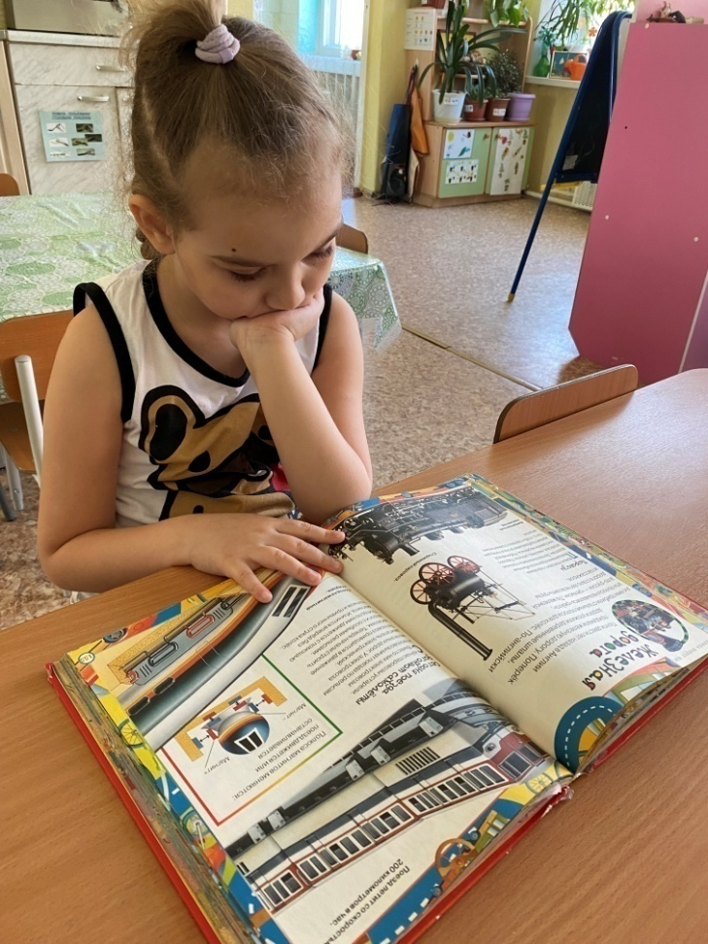
Содержательный этап проекта: ознакомление с железнодорожным транспортом

Slide 20
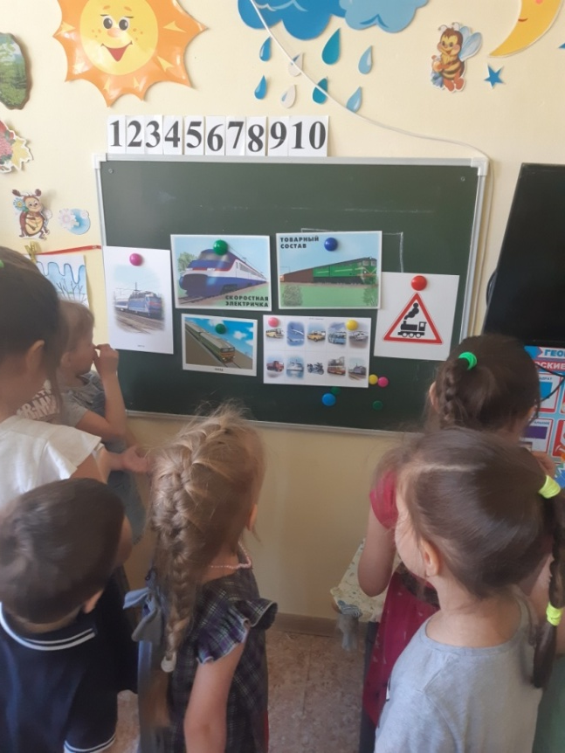
Просмотр иллюстраций, дидактические игры

Slide 21
Составление рассказов

Slide 22
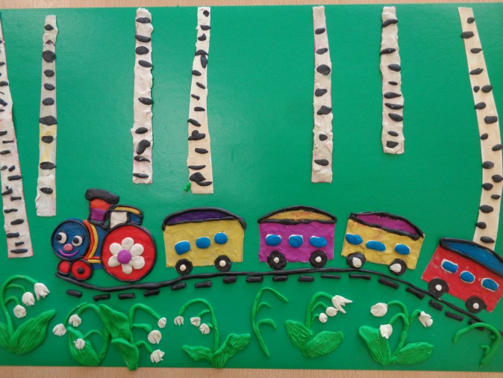
Наши работы

Slide 23
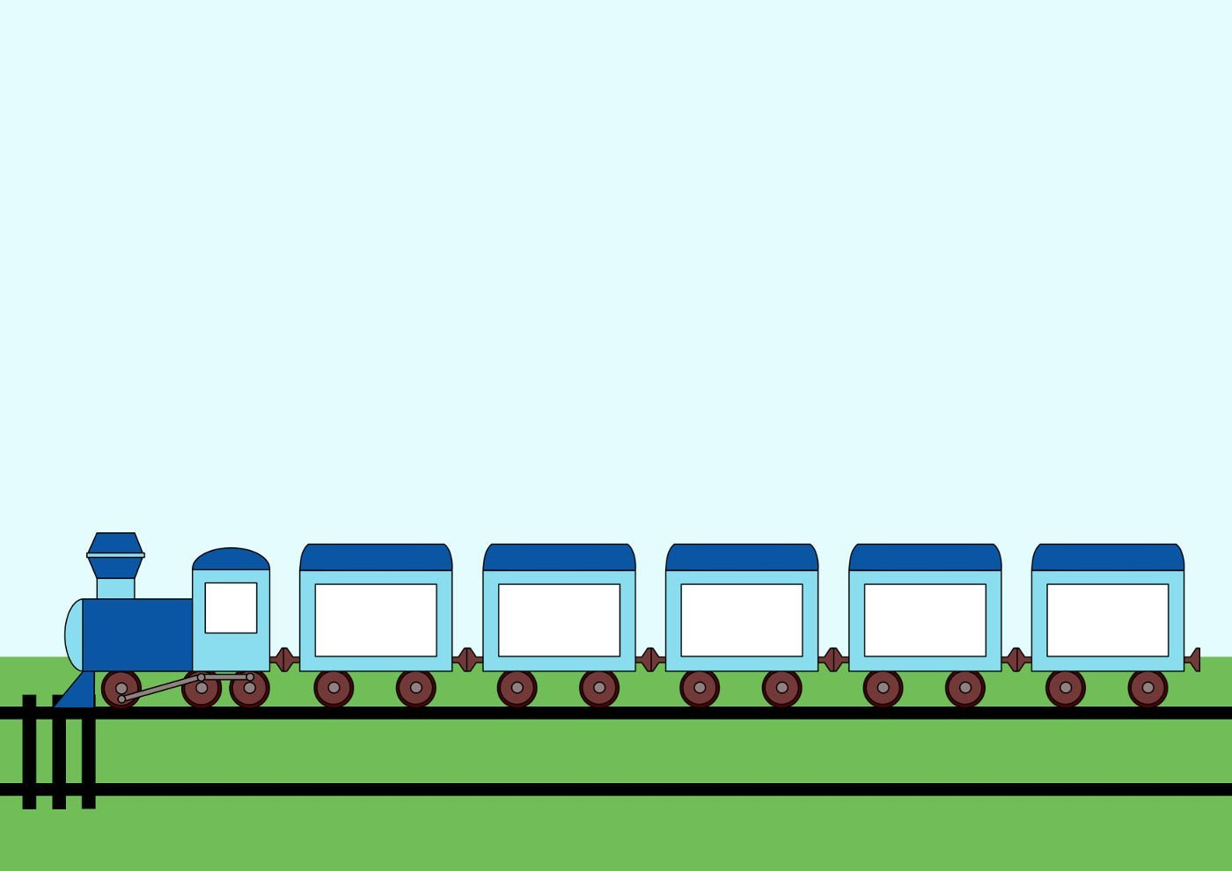
Театр, чтение

Slide 24
Конструирование

Slide 25
Подвижные игры

Slide 26
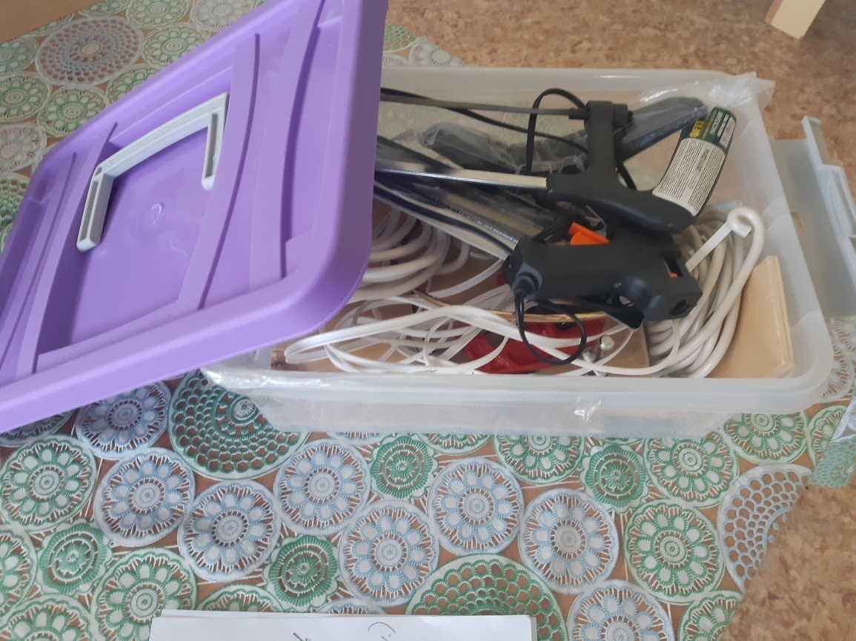
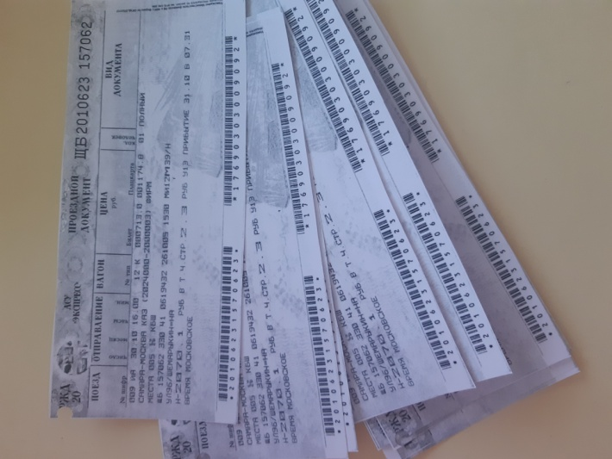
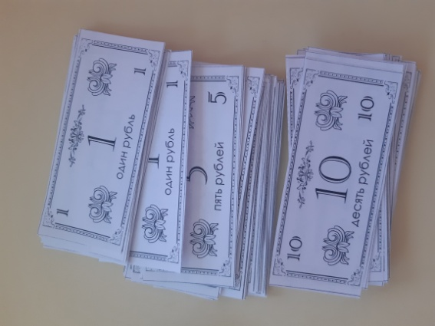
Сюжетно-ролевая игра: «Мы будущие железнодорожники Южного Урала»

Slide 27
Игровая деятельность

Slide 28
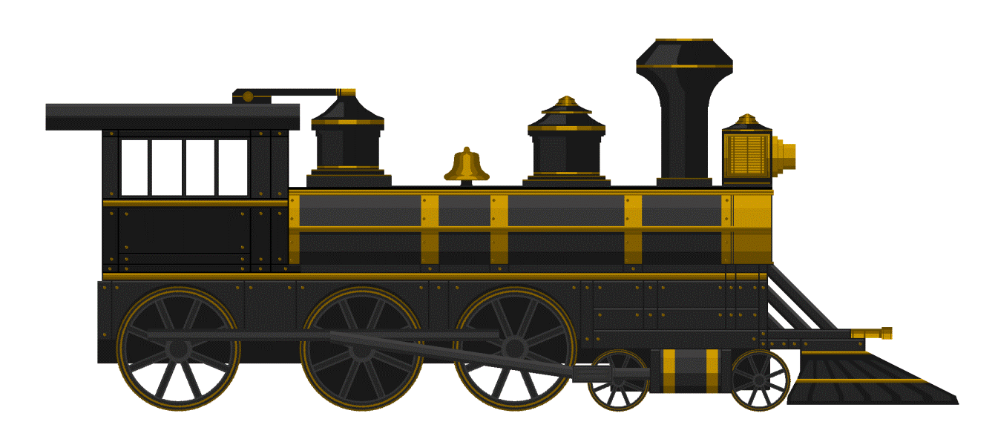

Slide 29
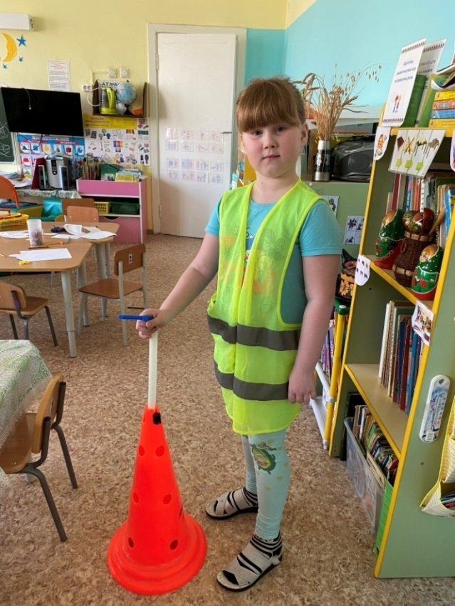

Slide 30
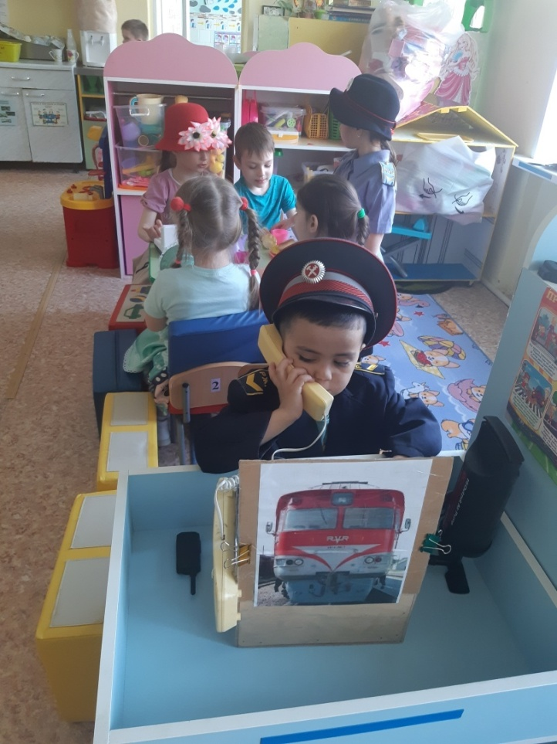

Slide 31
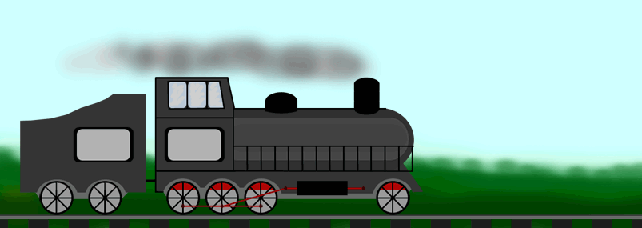

Slide 33
